Slide 1
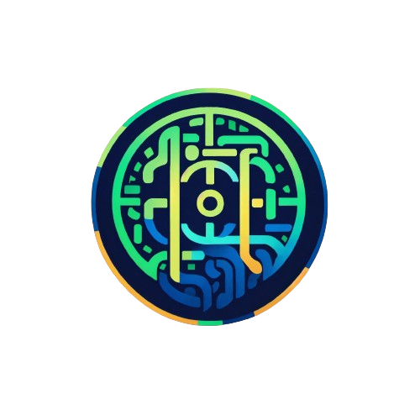
Herança e Polimorfismo em Python

Slide 2
1 - O que é, e como funciona

